Slide 1

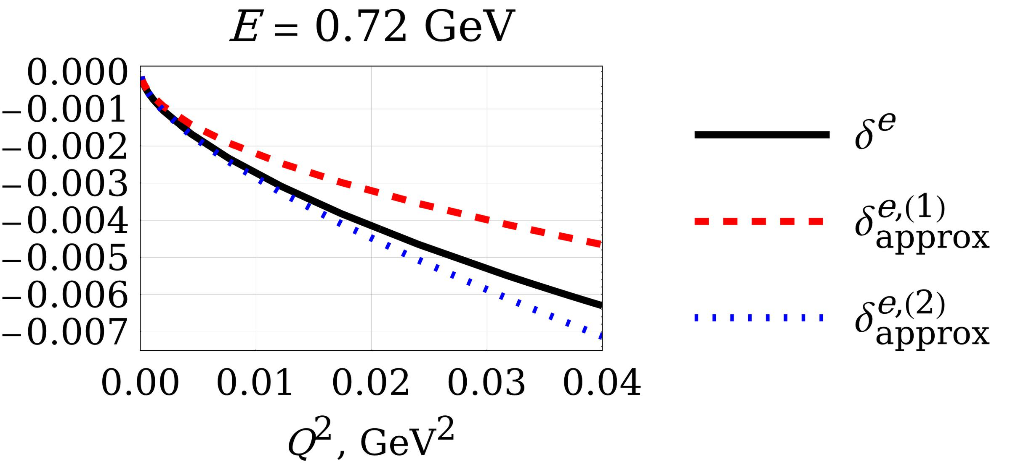
Институт ядерной физики им. Г.И. Будкера Сибирского отделения Российской академии
Сокращение главных вкладов в радиационные поправки к сечению упругого
ep-рассеяния в экспериментах по измерению зарядового радиуса протона
Авторы: Р. Е. Герасимов, В. С. Фадин
Исследовано сокращение главных вкладов в радиационные поправки к сечению упругого рассеяния электронов на протонах для экспериментов по измерению зарядового радиуса протона при регистрацией протона отдачи. Показано, что во вкладе, связанном со взаимодействием электрона с электромагнитным полем в однопетлевом приближении сокращаются не только члены, содержащие большие логарифмы, но и константы при этих логарифмах, так что этот вклад в радиационные поправки начинается с членов, пропорциональных Q/E, где Q — передача импульса, E — энергия электрона в системе покоя начального протона. Результат важен для планирования и обработки результатов экспериментов по измерению зарядового радиуса протона.
Зависимость электронного вклада в радиационные поправки δ^{e} к сечению упругого рассеяния электронов на протонах. Представлено численное значение поправки в зависимости от передачи импульса Q² при фиксированном значении E — энергии налетающих электронов (черная линия), а также приближенные выражения для нее, получаемые при разложении поправки по степеням отношения Q/E до первого (красная линия) и второго (синяя линия) порядков
Публикации: Р. Е. Герасимов, В. С. Фадин, Сокращение главных вкладов в радиационные поправки к сечению упругого ep-рассеяния в экспериментах по измерению зарядового радиуса протона // Ядерная физика. – 2020. – Том. 83. – № 6. – с. 943–947. – DOI: 10.1134/S1063778820060150.
Грант Российского фонда фундаментальных исследований (РФФИ) № 19-02-00690
<номер>

